Slide 1
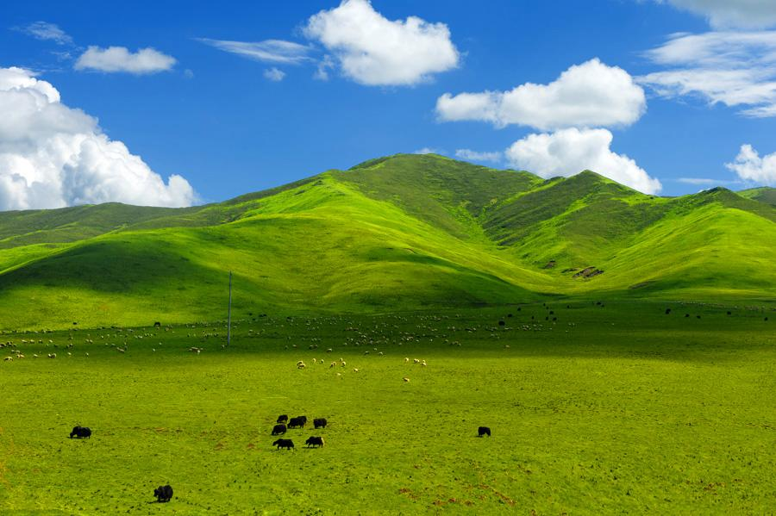
植被

Slide 2
一、植被与环境

Slide 3
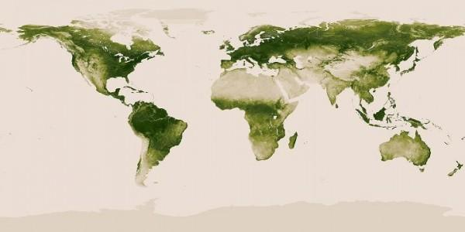
1.定义
植被：自然界成群生长的各种植物的整体。
世界植被分布图

Slide 4
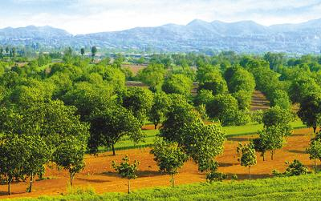
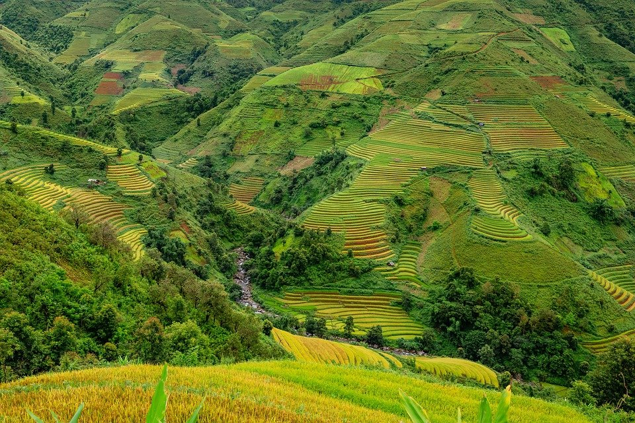
植被与环境
2.分类
人工植被:人工经营管理的植被，如人工草场、经济林、花园等。

Slide 5
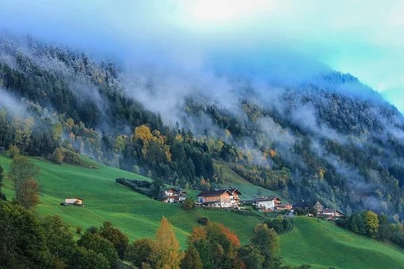
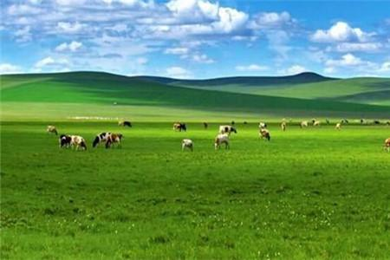
植被与环境
2.分类
天然植被:天然形成的植被,如森林、草原、荒漠等。

Slide 6
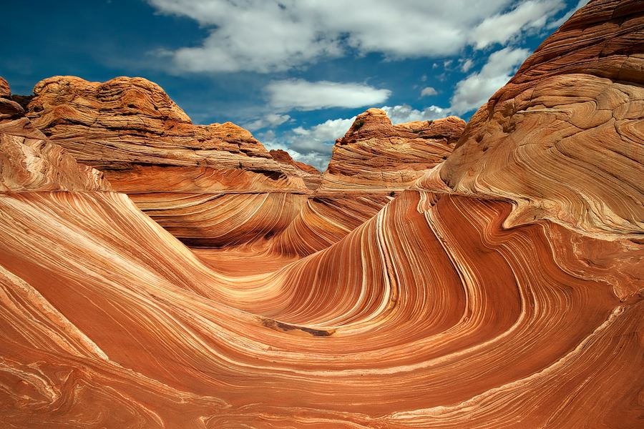
植被的形成过程
在新形成的裸地上，很快会有少数种的植物生长;植物生长过程中，也改造其生长的土壤、水分等环境条件，从而有更多种类的植物在此生长，直至形成稳定的植被。这样的过程，往往需要百年以上的漫长时光。

Slide 7
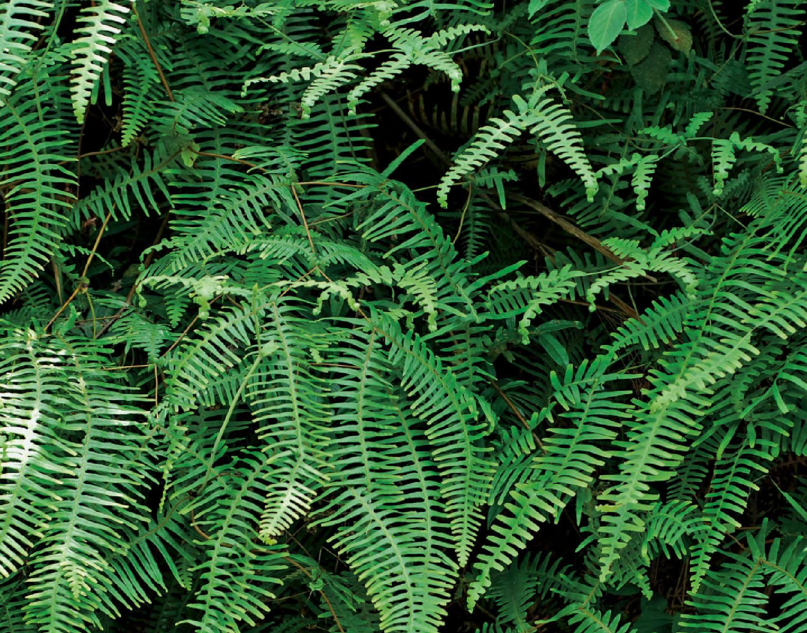
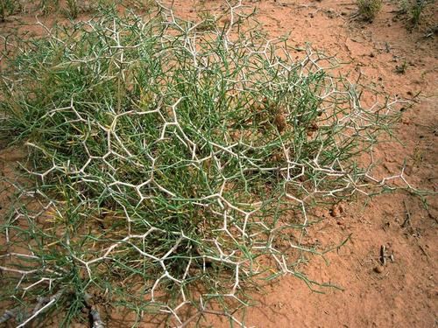
植被与环境的关系
环境对植被的作用：气温越高、降水量越多的地方，植被高度越大，植物种的数量越多，垂直结构越丰富。
1、环境对植被的影响
铁芒萁——酸性土壤
骆驼刺——干旱土壤

Slide 8
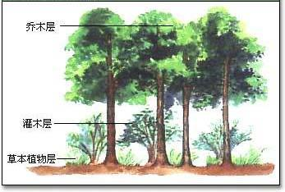
植被与环境
气温、降水量越高
多
植被的垂直结构
植被高度越大
植物种的数量越多
垂直结构越丰富
垂直结构:不同种类的植物群体通过争夺阳光的生存竞争，占据一定的垂直空间，从而形成分层明显的垂直结构
规律：气温越高，降水量越多的地方，植被高度越大，植物种的数量越多，垂直结构越丰富

Slide 9
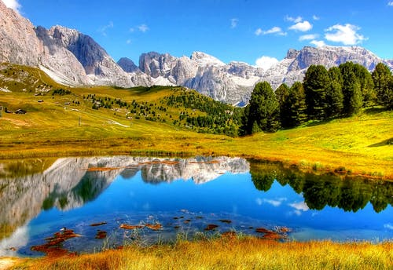
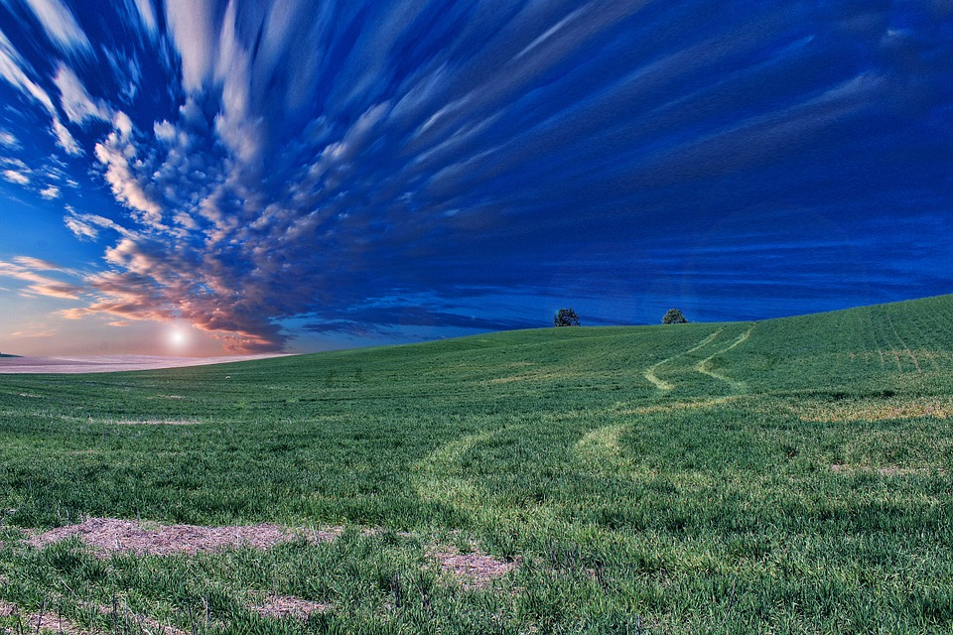
植被与环境的关系
固碳释氧，净化空气。
涵养水源，保育土壤。
积累营养物质，保护生物多样性。
防风固沙，减轻灾害。
2、植被对环境的影响
植被对环境的作用：植物生长过程中改造其生长的土壤、水分等环境条件。

Slide 10
植被与环境
光照强度
植被的垂直结构
强
乔木层
灌木层
草本层
弱

Slide 11

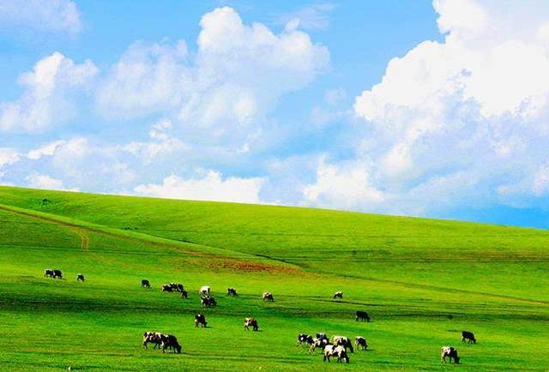

【问题】
从气候的角度分析，影响垂直结构分层
的因素是什么？
读课本P83页找出问题的答案
气温、降水

Slide 12
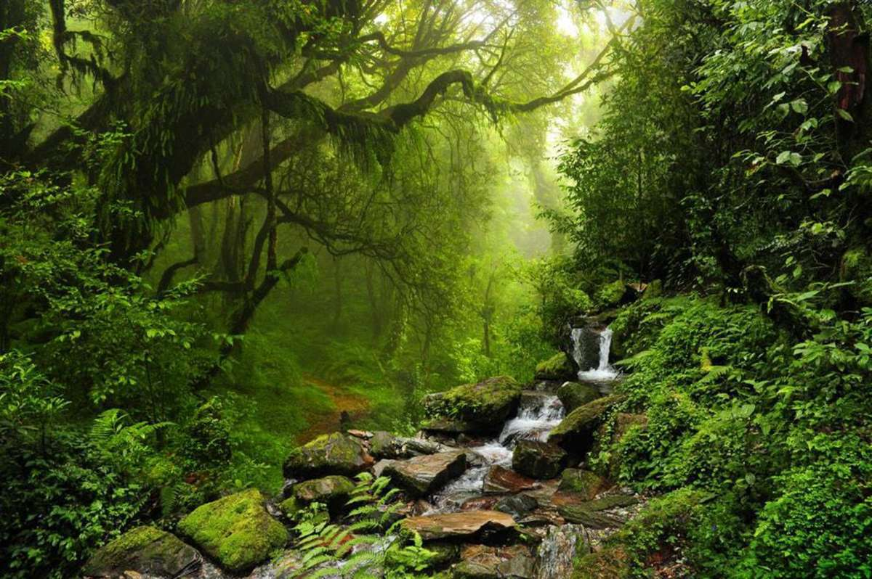
二、森林

Slide 13
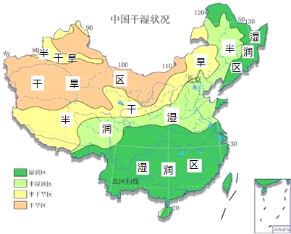
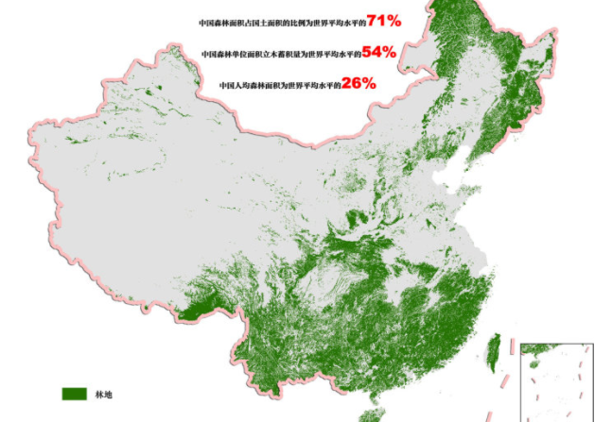
读我国干湿分布图和森林分布图，指出我国森林主要分布？

Slide 14
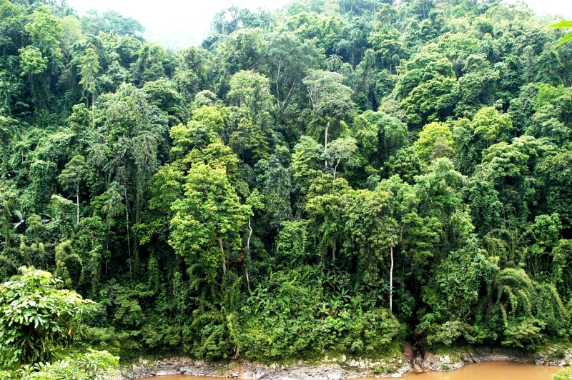
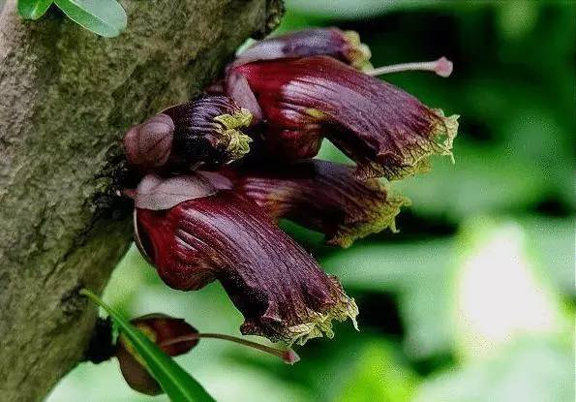
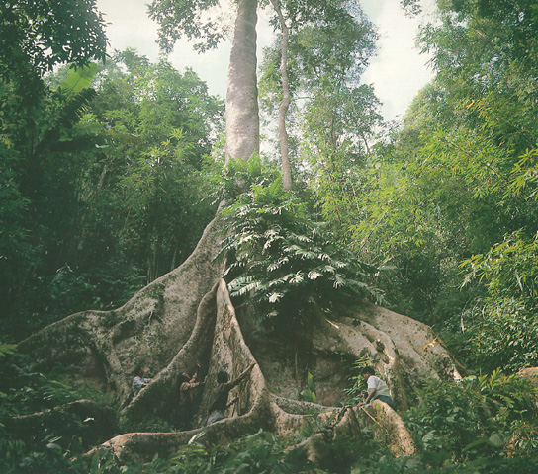
1.热带雨林
热带雨林雨主要分布在热带雨林气候区和热带季风气候区。这里终年高温、降雨丰沛，植物全年旺盛生长，森林呈深绿色，植物种类丰富、垂直结构复杂，数量丰富的藤本植物、附生植物等。各月都有花开。常见茎花、板根等现象

Slide 15
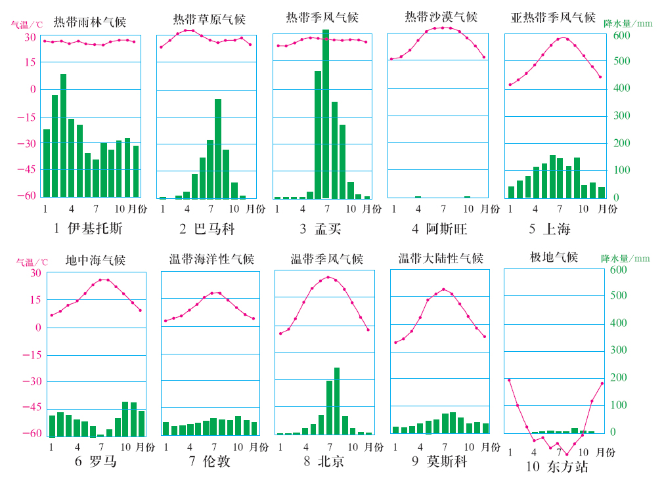
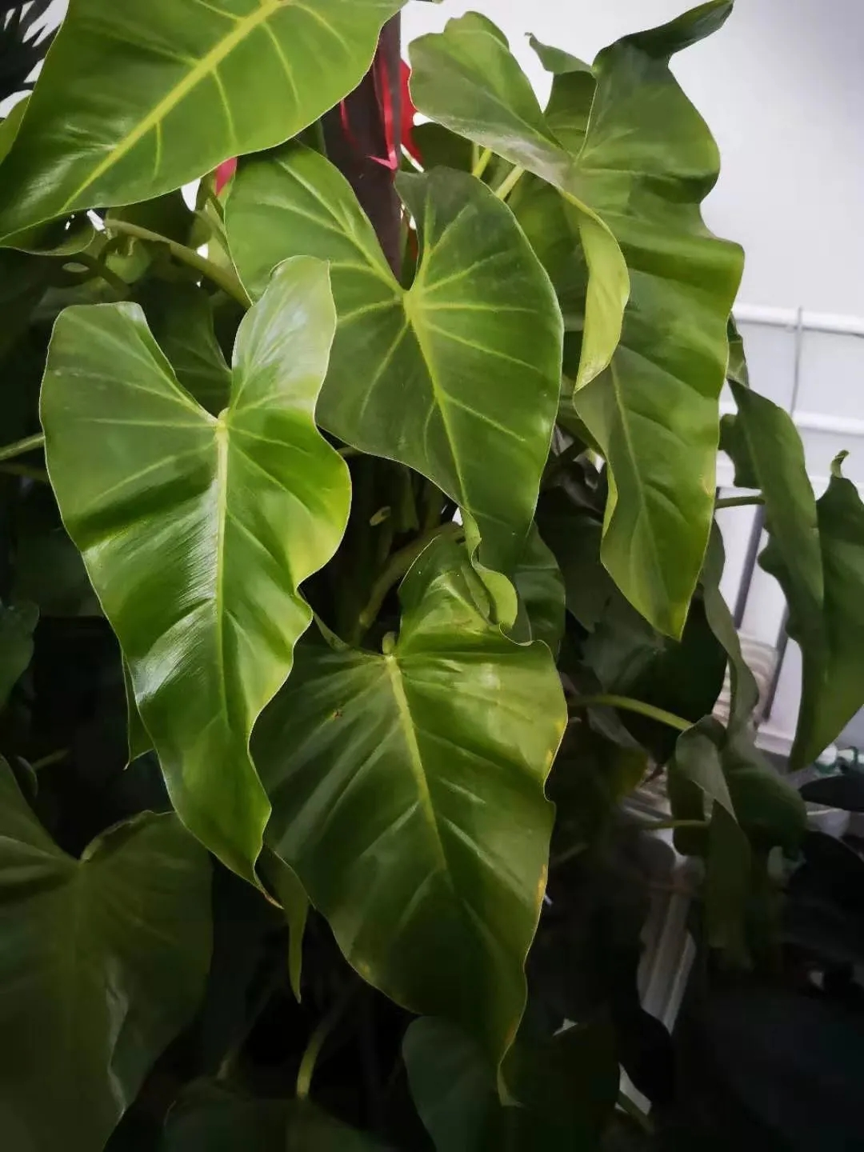
【思考】
观察红苞喜林芋盆景，阅读图文材料，回答问题。
1.描述热带雨林的气候特征。
2.阅读材料，观察红苞喜林芋盆景，概括热带雨林根、茎、叶的特点。
答：全年高温多雨
森林呈深绿色，植物种类丰富，垂直结构复杂。
有数量丰富的藤本、附生植物。
有茎花、板根现象。

Slide 16
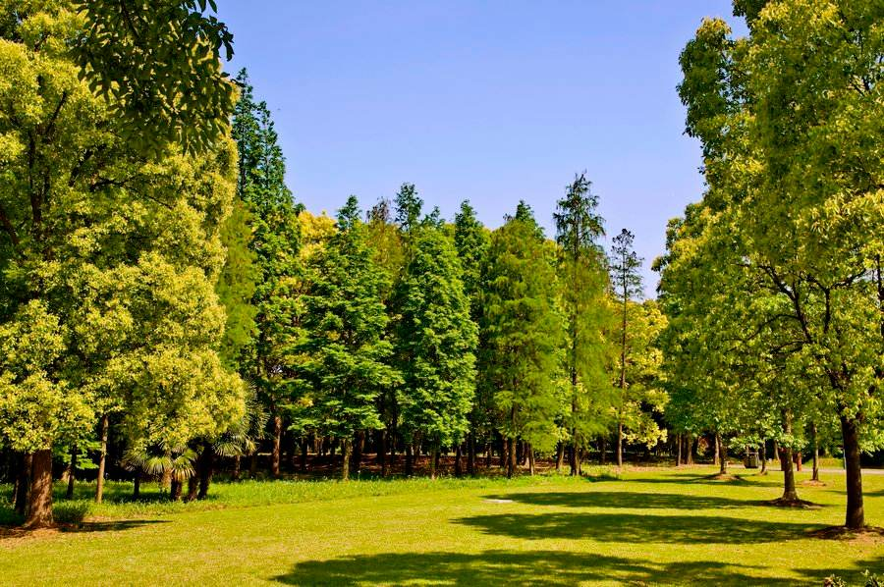
2. 常绿阔叶林
常绿阔叶林常绿阔叶林主要分布在亚热带季风气候区和亚热带湿润气候区。这里夏季炎热多雨，冬季温和且无明显干季。森林常绿，乔木多革质叶片，大部分植物的花期集中在春末夏初。与热带雨林相比，垂直结构较简单，藤本植物、附生植物较少，
少板根和茎花现象。

Slide 17
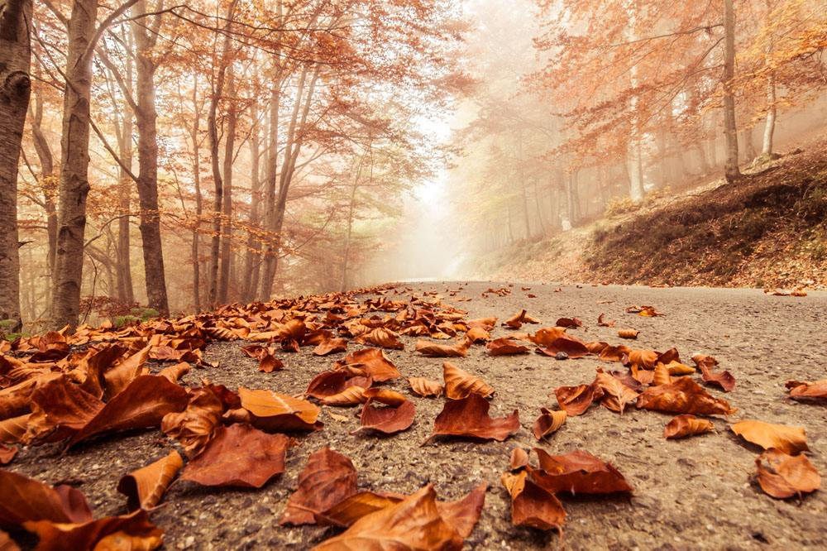
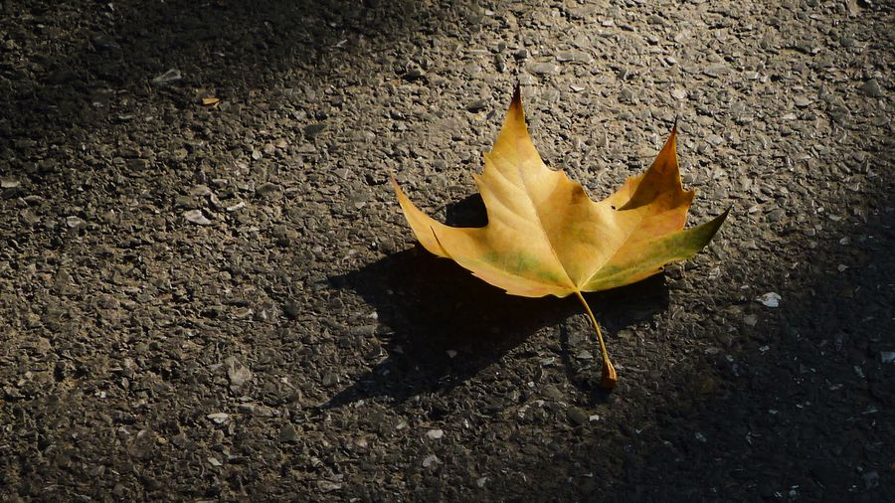
3. 落叶阔叶林
落叶阔叶林也称夏绿林，主要分布在温带季风气候区和温带海洋性气候区。
这里夏季炎热或温暖，生长季节达4-6个月，冬季寒冷并延续3-4个月，且水适宜。乔木叶片宽阔，春季发叶，秋冬季落叶。

Slide 18
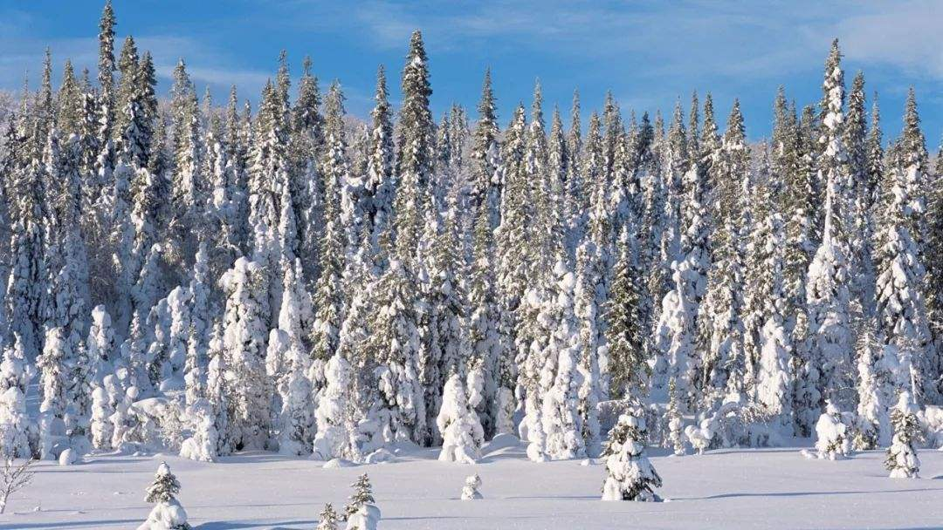
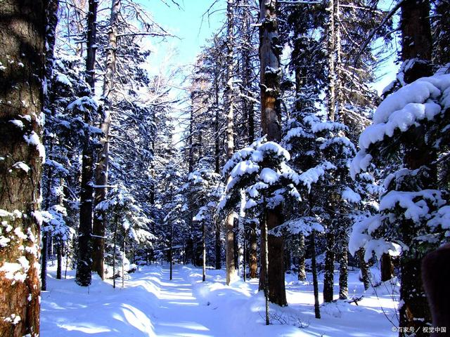
4. 亚寒带针叶林
亚寒带针叶林主要分布在亚欧大陆和北美大陆的亚寒带地区。
这里夏季短促、温和，冬季漫长、寒冷，发育了以松、杉类植物为主的针叶林。树叶缩小为针状，以抗寒抗旱。

Slide 19
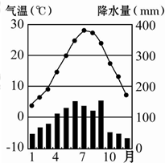
活动
分析红树林植物特征的环境适应性
1.根据图文资料，说明红树林植物的特点
森林常绿，多乔木多革质叶片，垂直结构较简单，藤本植物、附生植物较少。
少板根和茎花现象。
2.针对上述红树林植物的特点，分别说明其适应的环境条件。
①红树林多分布于热带和亚热带淤泥深厚的潮间带上，受潮汐的影响较大。
②由于红树林生长的潮间带受到周期性的潮水淹没，因此红树林土壤具有高水分、高盐分、缺乏氧气等特点。

Slide 20
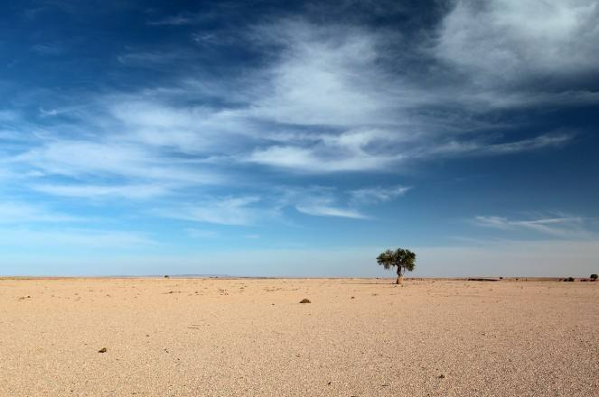
三、草原与荒漠

Slide 21
在热带和温带，当水分条件不能满足森林生长时，便出现以草本为主的植被，即草原
而在水分更少的干旱地区，则形成荒漠植被。

Slide 22
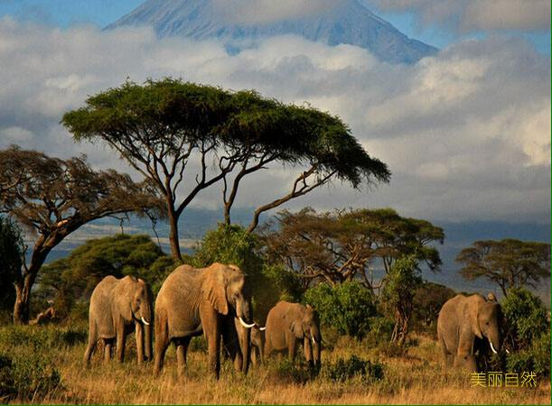
1.热带草原
热带草原一般分布在热带雨林一带的南北两侧。
这里全年高温，分干湿两季。湿季降水丰沛，植物生长旺盛，草原葱绿。
干季为4-6个月，降水稀少，草类枯黄。有的热带草原中散生着乔木或灌木。

Slide 23
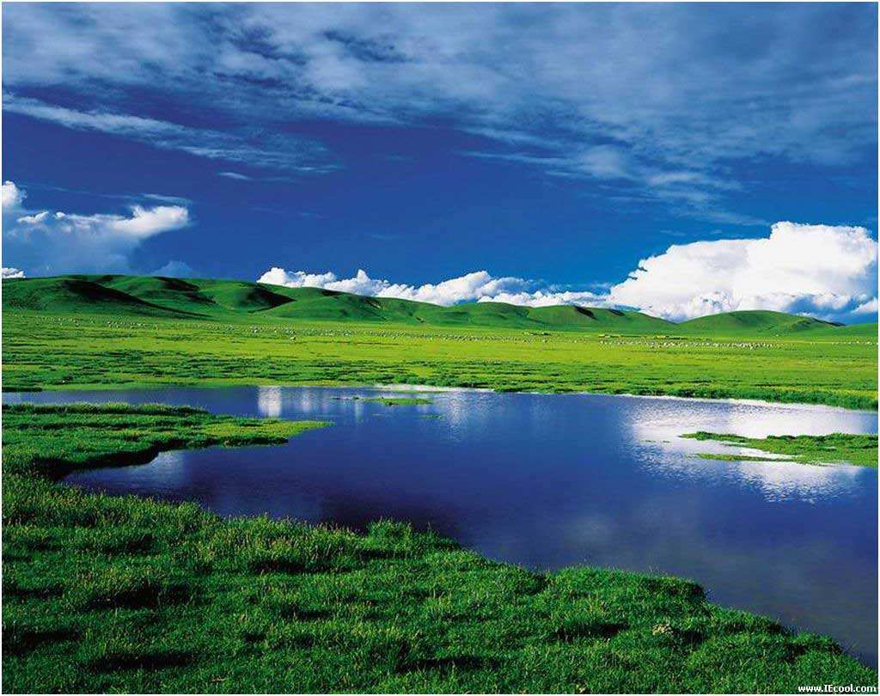
2.温带草原
温带草原地区夏季温暖，冬季寒冷，气候干燥。草原夏绿冬枯，植被高度较热带草原低，也会见到一些较为矮小的灌木。

Slide 24
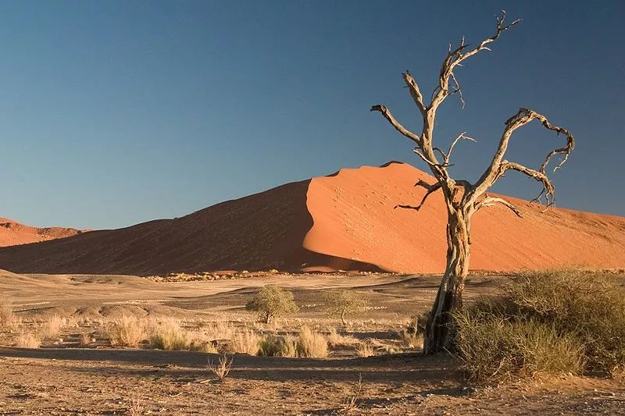
3.荒漠植被
从热带至温带，气候干旱地区的植被可统称为荒漠植被。
荒漠植物以早生的灌木为主，具有耐长期干旱的形态和和结构。也有些非旱生的短生命植物，当迎来合适的降水，即能完成生命活动的周期，如智利沙漠中的雨后花海。

Slide 25
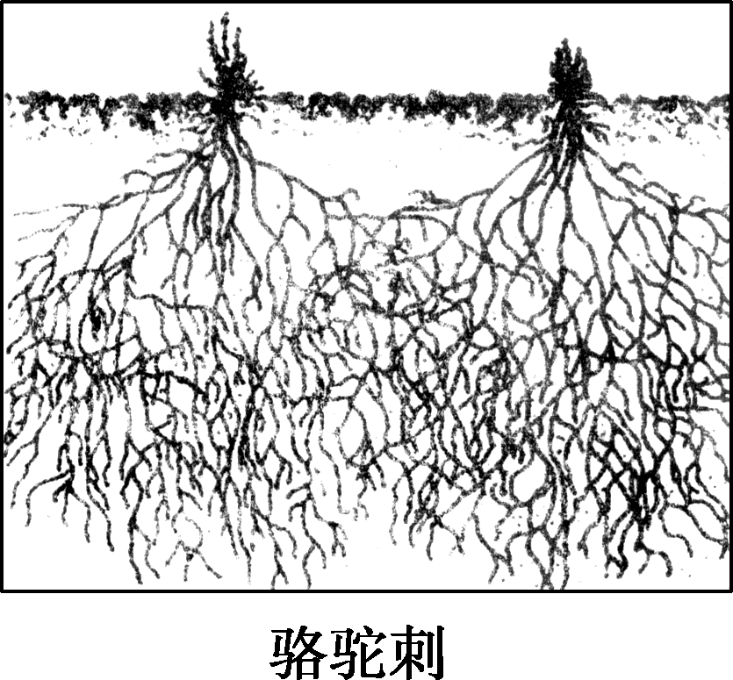
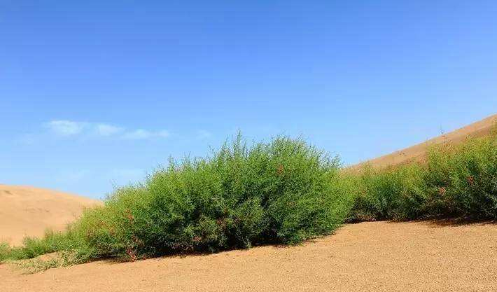
随堂练习
植被的形态深受自然环境的影响。下图是我国西北内陆某典型植物示意图。读图回答1～2题。

